Slide 1
MEKAANINEN ENERGIA
Potentiaalienergiaa (=asemaenergiaa) ja liike-energiaa (kineettinen energia) sanotaan mekaaniseksi energiaksi.
-Potentiaalienergia on johonkin vuorovaikutukseen sidottua energiaa, esim. gravitaatioon.

Slide 2
Potentiaalienergia (E_{p})
Gravitaatioon liittyvä potentiaalienergia lasketaan kaavalla…
E_{p}=mgh
m= massa (kg)
g= putoamiskiihtyvyys 9,81 m/s²
h= korkeus nollatasosta mitattuna (m)
Nollataso voidaan asettaa tehtäväkohtaisesti, eli potentiaalienergia määräytyy aina suhteessa nollatasoon.

Slide 3
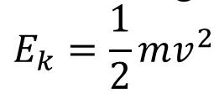
Liike-energia (E_{k})
Liikkuvalla kappaleella on liike-energiaa…
m=massa (kg)
v= nopeus (m/s)
Liike-energia on siis suoraan verrannollinen massan sekä nopeuden neliöön!

Slide 4
Esimerkki
Suihkuhävittäjä Hornet (massa 20t) lentää 5 km korkeudessa nopeudella 1500 km/h. Laseke Hornetin…
Potentiaalienergia
Liike-energia
Mekaaninen energia

Slide 5
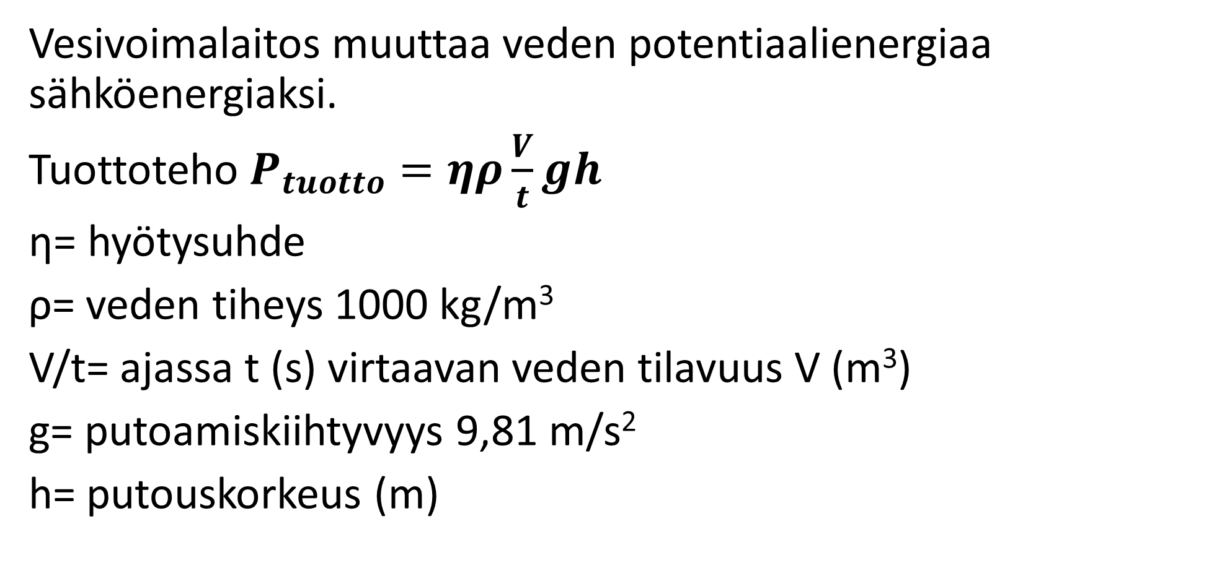
Vesivoimalaitos
Vesivoimalaitos muuttaa veden potentiaalienergiaa sähköenergiaksi.
Tuottoteho $P_{tuotto}=ηρ\frac{V}{t}gh$
η= hyötysuhde
ρ= veden tiheys 1000 kg/m³
V/t= ajassa t (s) virtaavan veden tilavuus V (m³)
g= putoamiskiihtyvyys 9,81 m/s²
h= putouskorkeus (m)

Slide 6
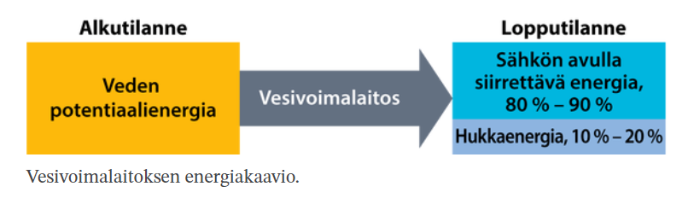
Vesivoimalan hyötysuhde on n. 80%-90%

Slide 7
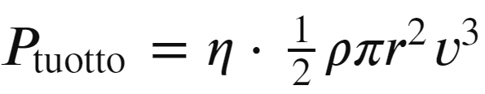
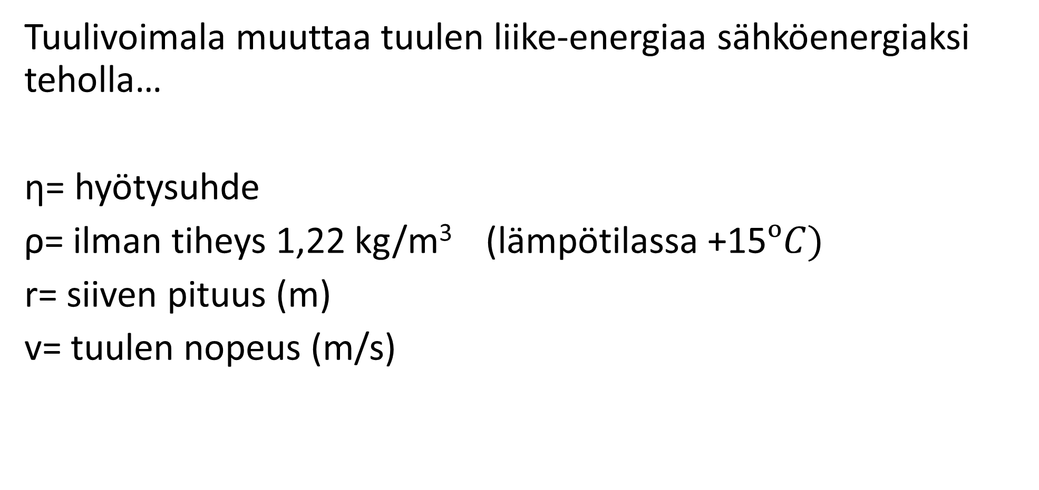
Tuulivoimalaitos
Tuulivoimala muuttaa tuulen liike-energiaa sähköenergiaksi teholla…
η= hyötysuhde
ρ= ilman tiheys 1,22 kg/m³ (lämpötilassa +15$ᵒC)$
r= siiven pituus (m)
v= tuulen nopeus (m/s)

Slide 8
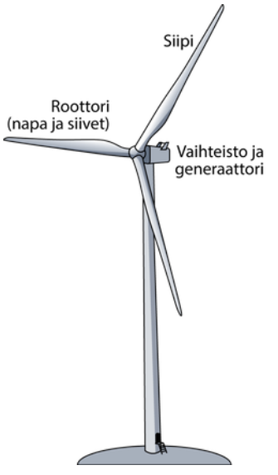
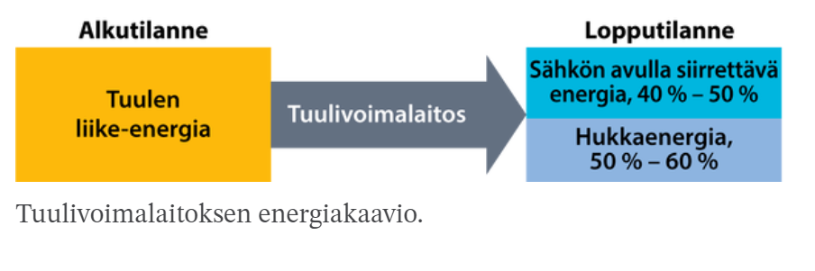
Tuulivoimalaitos

